Slide 1
Estimação de Esforço
INE 5419 – Engenharia de Software II
Prof. Raul Sidnei Wazlawick
UFSC-CTC-INE
2012.1

Slide 2
Conteúdo
SLOC e KSLOC
COCOMO
COCOMO II
Pontos de Função
Pontos de Caso de Uso
Pontos de História

Slide 3
Estimação de Esforço
Uma das questões fundamentais em um projeto de software é saber, antes de executá-lo, quanto esforço, em horas de trabalho, será necessário para levá-lo a termo.
Essa área, chamada de estimativa de esforço conta com algumas técnicas que têm apresentado resultados interessantes ao longo dos últimos anos.
A maioria das técnicas de estimação de esforço utilizam pelo menos um parâmetro como base, por isso são chamadas de técnicas paramétricas.

Slide 4
SLOC e KSLOC
A técnica conhecida como LOC (Lines of Code) ou SLOC (Source Lines of Code) foi possivelmente a primeira a surgir e consiste em estimar o número de linhas que um programa deverá ter, normalmente a partir da opinião de especialistas e histórico de projetos passados.
Rapidamente a técnica evoluiu para a forma conhecida como KSLOC (Kilo Source Lines of Code), tendo em vista que o tamanho da maioria dos programas passou a ser medido em milhares de linhas.

Slide 5
Estimação de KSLOC
Reunir a equipe para discutir o sistema a ser desenvolvido.
Cada participante dará a sua opinião sobre a quantidade de KSLOC que serão necessárias para desenvolver o sistema.
Usualmente a reunião não chegará a um valor único.
Deverão então ser considerados pelo menos 3 valores:
O KSLOC otimista, ou seja, o número mínimo de linhas que se espera desenvolver se todas as condições forem favoráveis.
O KSLOC pessimista, ou seja, o número máximo de linhas que se espera desenvolver ante condições desfavoráveis.
O KSLOC esperado, ou seja, o número de linhas que efetivamente se espera desenvolver em uma situação de normalidade.

Slide 6
KSLOC usado nas estimativas
KSLOC = (4*KSLOC_{esperado} + KSLOC_{otimista} + KSLOC_{pessimista}) / 6

Slide 7
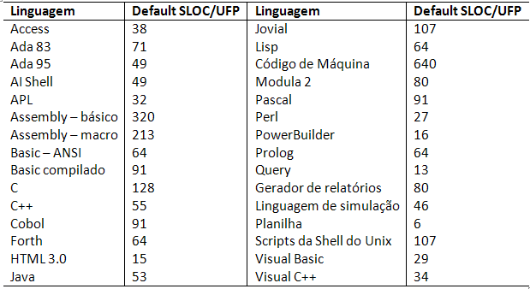
Backfire Tables (transformando pontos de função em KSLOC)

Slide 8
Como contar KSLOC
Em relação ao tipo de comando devem ser contados:
Comandos executáveis.
Declarações.
Diretivas de compilação.
Por outro lado, não devem ser contados:
Comentários.
Linhas em branco.

Slide 9
Em relação à forma como o código é produzido, devem ser contadas as linhas:
Programadas.
Copiadas ou reusadas.
Modificadas.
Não devem ser contadas linhas:
Geradas por geradores automáticos de código.
Removidas.

Slide 10
Em relação aos comandos presentes na maioria das linguagens de programação, devem ser contados:
Comandos null, continue e no-op.
Comandos que instanciam elements genéricos.
Pares begin-end ou {...} usados em comandos estruturados.
Comandos elseif.
Palavras chave como division, interface e implementation.
Não devem ser contados:
Comandos vazios como “; ”, quando colocados sozinhos em uma linha.
Pares begin-end ou {...} usados em para delimitar o bloco principal ou procedimentos e funções.
Expressões passadas como argumentos para chamadas de procedimentos ou função (conta-se apenas a chamada).
Expressões lógicas em comandos IF, WHILE ou REPEAT (conta-se apenas o comando que contém as expressões).
Símbolos que servem como finalizadores de comandos executáveis, declarações ou subprogramas.
Símbolos THEN, ELSE e OTHERWISE, quando aparecerem sozinhos em uma linha (mas conta-se o comando que os sucede).

Slide 11
São entendidos como comandos executáveis, e devem ser contados, todos os comandos que sejam atribuições, GOTO, chamada de procedimento, chamada de macro, retorno, break, exit, stop, continue, null, noop, etc. Também devem ser contadas separadamente as estruturas de controle como estruturas de repetição e seleção, e inclusive seus blocos begin-end ou {...}, se exisitirem, contam separadamente.

Slide 12
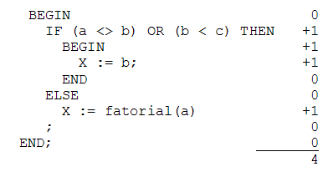
Exemplo

Slide 13
As declarações são comandos não executáveis que também devem ser contados.
Por exemplo, declarações de nomes, números, constantes, objetos, tipos, subtipos, programas, subprogramas, tarefas, exceções, pacotes, genéricos e macros.
Blocos begin-end ou {...} quando são parte obrigatória da declaração de subprogramas, não devem ser contados separadamente (apenas a declaração do subprograma conta).

Slide 14
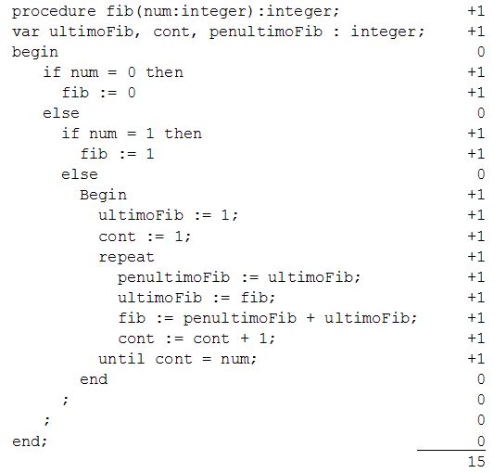
Exemplo

Slide 15
COCOMO
Constructive Cost Model (também conhecido como COCOMO 81).
Este modelo já é obsoleto, e foi substituído por COCOMO II em aplicações reais.
O modelo COCOMO foi criado por Boehm (1981) a partir de um estudo empírico sobre sessenta e três projetos na empresa TRW Aerospace.
Os programas examinados tinham de 2 a 100 KSLOC e eram escritos em linguagens tão diversas quanto Assembly e PL/I.

Slide 16
Implementações
Implementação básica,
quando a única informação sobre o sistema efetivamente disponível é o número estimado de linhas de código.
Implementação intermediária,
quando certos fatores relativos ao produto, suporte computacional, pessoal e processo são conhecidos e podem ser avaliados para o sistema a ser produzido.
Implementação avançada,
quando for necessário subdividir o sistema em subsistemas e distribuir as estimativas de esforço por fase e atividade.

Slide 17
Tipos de projeto
Modo orgânico,
que se aplica quando o sistema a ser desenvolvido não envolver dispositivos de hardware e a equipe estiver acostumada a desenvolver este tipo de aplicação, ou seja, sistemas de baixo risco tecnológico e baixo risco de pessoal.
Modo semidestacado,
que se aplica a sistemas com maior grau de novidade para a equipe e que envolvem interações significativas com hardware, mas para os quais a equipe ainda tem algum conhecimento, ou seja, sistemas onde a combinação do risco tecnológico e de pessoal seja médio.
Modo embutido,
que se aplica a sistemas com alto grau de interação com diferentes dispositivos de hardware, ou que sejam embarcados, e para os quais a equipe tenha considerável dificuldade de abordagem. São os sistemas com alto risco tecnológico e/ou de pessoal.

Slide 18
As três implementações do modelo COCOMO permitem determinar 3 informações básicas:
O esforço estimado em desenvolvedor-mês: E.
O tempo linear de desenvolvimento sugerido em meses corridos: T.
O número médio de pessoas recomendado para a equipe: P.

Slide 19

Esforço, Tempo linear e Tamanho de equipe
E = ab * KSLOC^{bb}
T= cb * E^{db}
P = E/T

Slide 20
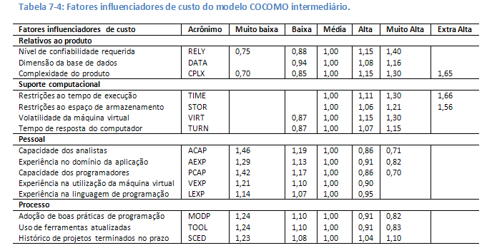
COCOMO Intermediário

Slide 21
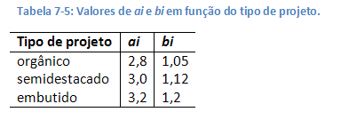
Equações
EAF = RELY * DATA * CPLX * TIME * ... * SCED
E = ai * KSLOC^{bi} * EAF

Slide 22
COCOMO Avançado
A implementação avançada ou completa do modelo COCOMO introduz facetas como a decomposição do projeto em subprojetos, bem como estimativas individualizadas para as fases do projeto.
Porém, como o modelo é complexo e desatualizado, sua apresentação será omitida, em função da apresentação de seu sucessor COCOMO II.

Slide 23
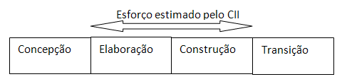
COCOMO II
COCOMO II, ou CII é uma evolução do antigo modelo COCOMO 81 e ao contrário de seu antecessor, funciona bem com ciclos de vida iterativos e é fortemente adaptado para uso com o Processo Unificado, embora também seja definido para os modelos Cascata e Espiral.

Slide 24

Equação geral CII
E é o esforço total nominal que se deseja calcular para o projeto (fases de elaboração e construção).
A é uma constante que deve ser calibrada a partir de dados históricos. CII sugere um valor inicial de 2,94.
KSLOC é o número estimado de milhares de linhas de código que deverão ser desenvolvidas.
S é o coeficiente de esforço, cujo cálculo é mostrado abaixo.
M_{i} são os multiplicadores de esforço.

Slide 25
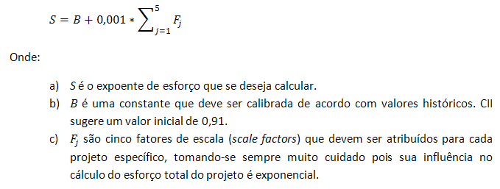
Coeficiente de Esforço

Slide 26
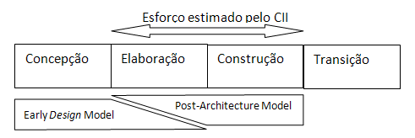
Durante as fases de Concepção e início da Elaboração usa-se o Early Design Model (Seção ‎0), com 6 multiplicadores (n=6).
Mais tarde pode-se usar o Post-Architecture Model, com 16 multiplicadores (n=16).

Slide 27
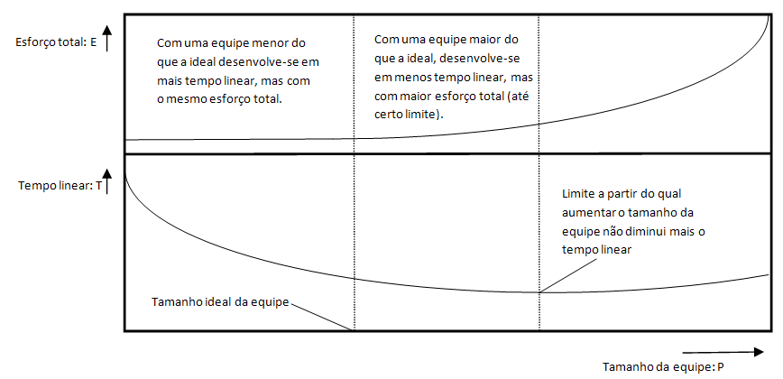
Relação entre tamanho de equipe, esforço e tempo linear

Slide 28
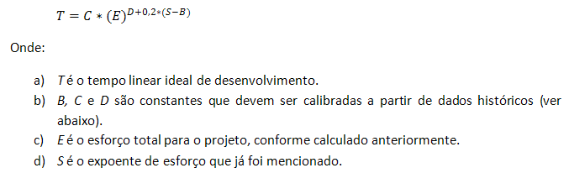
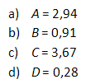
Tempo linear

Slide 29

Fatores de escala
Os cinco fatores de escala receberão cada um uma nota que varia de “muito baixo” até “extremamente alto”.
Os fatores de escala terão impacto exponencial no tempo de desenvolvimento.

Slide 30
Fatores de escala
Precedentes (PREC):
Se o produto é similar a vários projetos desenvolvidos anteriormente, então PREC é alto.
Flexibilidade no Desenvolvimento (FLEX):
Se o produto deve ser desenvolvido estritamente dentro dos requisitos, é preso a definições de interfaces externas, então FLEX é baixo.
Arquitetura/Resolução de Riscos (RESL):
Se existe bom suporte para resolver riscos e para definir a arquitetura então RESL é alto.
Coesão da Equipe (TEAM):
Se a equipe é bem formada e coesa, então TEAM é alto.
Maturidade de Processo (PMAT):
Este fator pode estar diretamente associado com o nível de maturidade CMMI. Quanto mais alto o nível de maturidade, maior será PMAT.

Slide 31
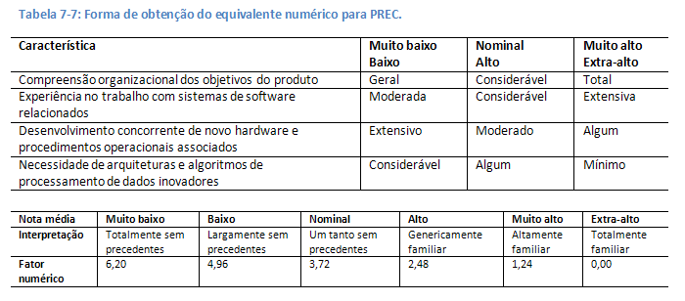
Precedentes

Slide 32
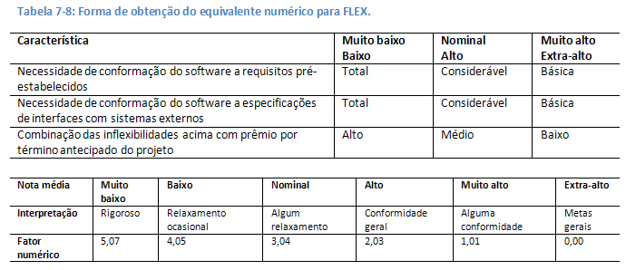
Flexibilidade no desenvolvimento

Slide 33
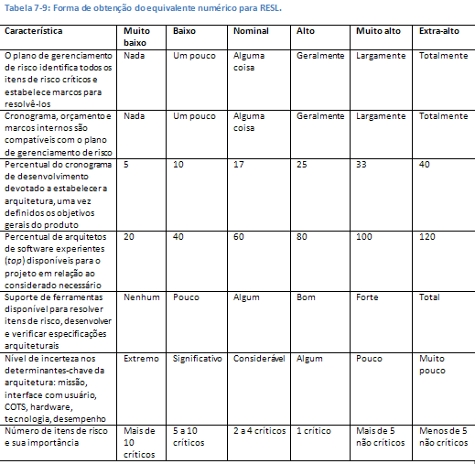
Resolução de riscos

Slide 34
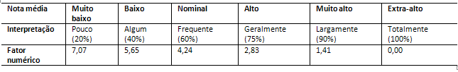
Resolução de riscos

Slide 35
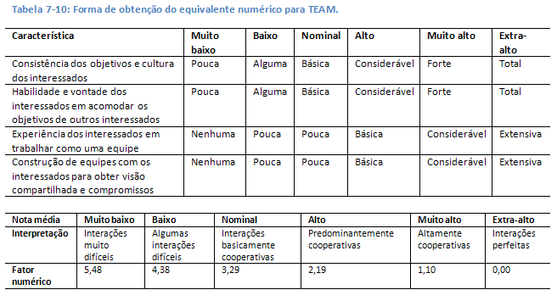
Coesão da equipe de desenvolvimento

Slide 36
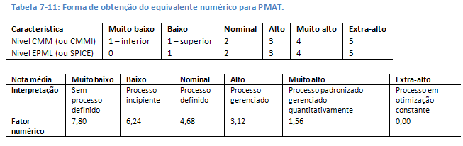
Maturidade do processo

Slide 37
Multiplicadores de esforço
Os multiplicadores de esforço são usados para ajustar a estimativa de esforço para o desenvolvimento de um sistema baseando-se em características próprias do projeto e da equipe que podem onerar este tempo.

Slide 38
Multiplicadores de Esforço do Post-Architecture Model
Fatores do Produto.
Fatores da Plataforma.
Fatores Humanos.
Fatores de Projeto.

Slide 39
Fatores do produto
Software com Confiabilidade Requerida (RELY).
Tamanho da Base de Dados (DATA).
Complexidade do Produto (CPLX).
Desenvolvimento Visando Reusabilidade (RUSE).
Documentação Necessária para o Ciclo de Desenvolvimento (DOCU).

Slide 40
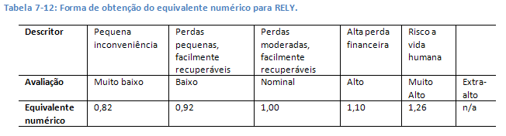
Confiabilidade requerida

Slide 41
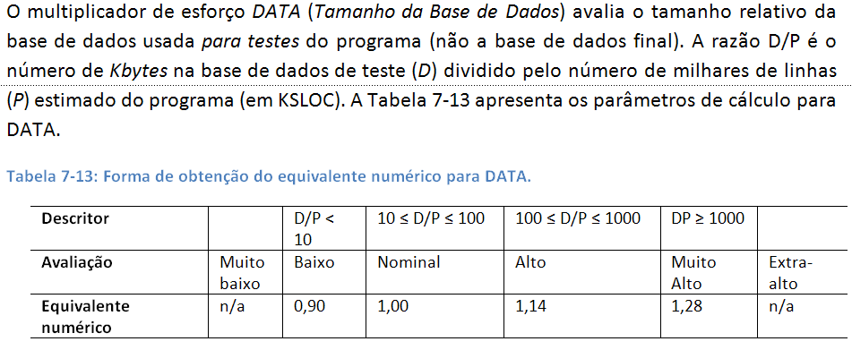
Tamanho da base de dados

Slide 42
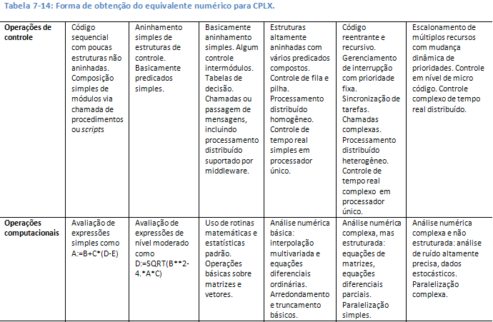
Complexidade do produto 1/2

Slide 43
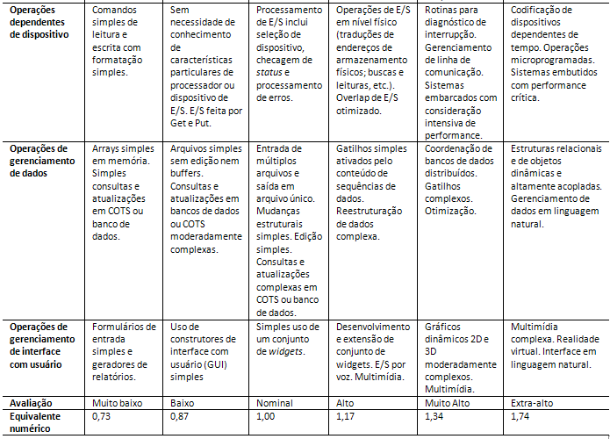
Complexidade do produto 2/2

Slide 44
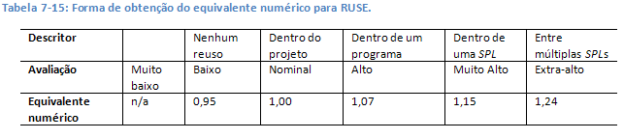
Desenvolvimento visando reusabilidade

Slide 45
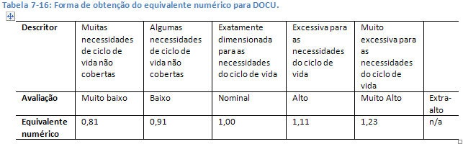
Documentação necessária para o ciclo de desenvolvimento

Slide 46
Multiplicadores de esforço referentes à plataforma
Restrição de Tempo de Execução (TIME).
Restrição de Memória Principal (STOR).
Volatilidade da Plataforma (PVOL).

Slide 47
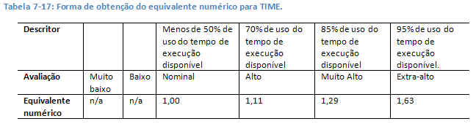
Restrição de tempo de execução

Slide 48
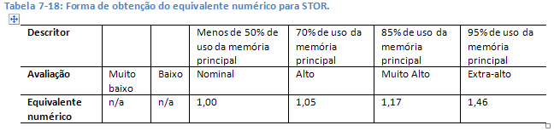
Restrição de memória principal

Slide 49
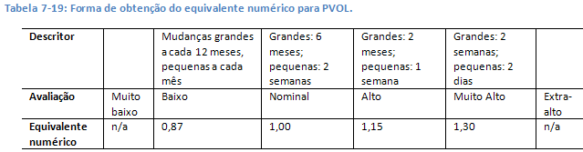
Volatilidade da plataforma

Slide 50
Fatores humanos
Capacidade dos Analistas (ACAP).
Capacidade dos Programadores (PCAP).
Continuidade de Pessoal (PCON).
Experiência em Aplicações Semelhantes (APEX).
Experiência na Plataforma (PLEX).
Experiência na Linguagem e Ferramentas (LTEX).

Slide 51

Capacidade dos analistas

Slide 52

Capacidade dos programadores

Slide 53

Continuidade de pessoal

Slide 54

Experiência em aplicações semelhantes

Slide 55

Experiência na plataforma

Slide 56

Experiência na linguagem e ferramentas

Slide 57
Fatores de projeto
Uso de Ferramentas de Software (TOOL).
Equipe de Desenvolvimento Distribuída (SITE).
Cronograma de Desenvolvimento Requerido (SCED).

Slide 58
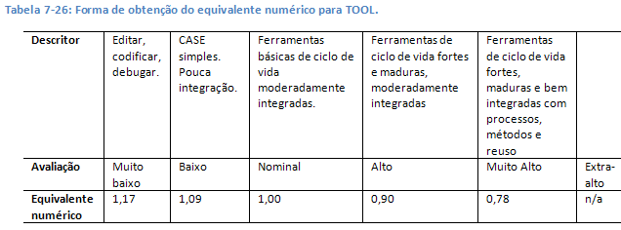
Uso de ferramentas de software

Slide 59
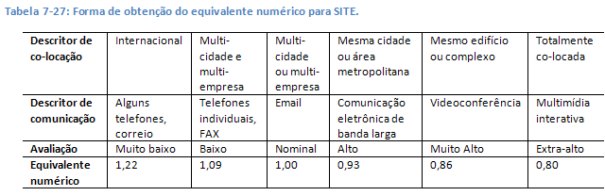
Equipe de desenvolvimento distribuída

Slide 60

Cronograma de desenvolvimento requerido

Slide 61
Fatores do Early design model
Capacidade de Pessoal (PERS).
Confiabilidade e Complexidade do Produto (RCPX).
Desenvolvimento para Reuso (RUSE).
Dificuldade com a Plataforma (PDIF).
Experiência do Pessoal (PREX).
Instalações (FCIL).
Cronograma de Desenvolvimento Requerido (SCED).

Slide 62
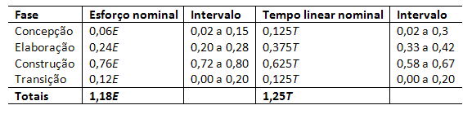
Esforço e tempo por fase RUP

Slide 63
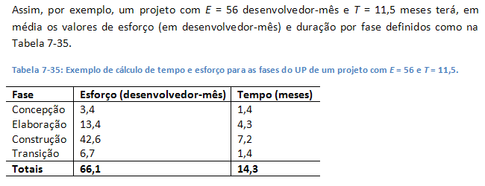
Exemplo

Slide 64
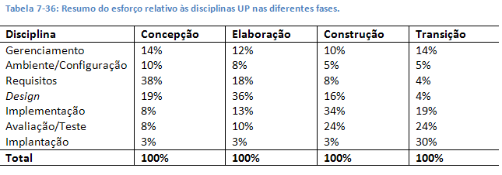
Esforço por disciplina

Slide 65

Calibragem do modelo

Slide 66
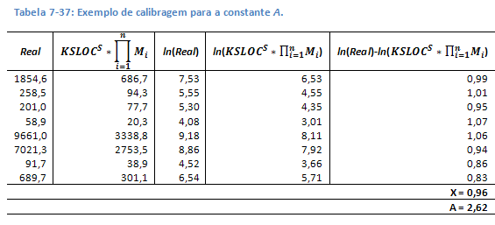
Tendo realizado pelo menos 5 projetos...

Slide 67
Análise de Pontos de Função
A técnica de Análise Pontos de Função (APF), ou Function Point Analysis (Albrecht & Gaffney Jr., 1983) é também uma técnica paramétrica para estimação de esforço para desenvolvimento de software.
Porém, ao contrário de COCOMO, ela não se baseia em linhas de código, mas em requisitos.

Slide 68
A análise de pontos de função é aplicável, portanto, a partir do momento em que os requisitos funcionais do software tenham sido definidos.
Esses requisitos serão convertidos em valores numéricos, que depois de ajustados à capacidade da empresa desenvolvedora, representarão o esforço necessário para desenvolver o sistema.
Assim, a medida obtida pela técnica é, a princípio, independente de linguagem de programação e de tecnologia empregada.

Slide 69
Três possíveis objetivos de contagem
Contagem para desenvolvimento de projeto.
Esta técnica é usada para estimar o esforço para o desenvolvimento de um novo projeto.
Contagem para melhoria de projeto.
Esta técnica é usada para evolução de software, onde se conta as funcionalidades adicionadas, alteradas e removidas.
A técnica é aplicável apenas para a manutenção adaptativa, já que a manutenção corretiva e perfectiva são muito imprevisíveis.
Contagem de aplicação.
Esta técnica é usada para contar pontos de função de aplicações existentes.
Essa contagem pode ter vários objetivos, entre os principais, estimar o tamanho funcional da aplicação, de forma a relativizar outras métricas.
Por exemplo, pode ser mais realista conhecer o número de defeitos por ponto de função do que simplesmente o número de defeitos do software.

Slide 70
Padrões
IFPUG (International Function Point Users Group)
No Brasil: BFPUG (Brazilian Function Point Users Group).
A técnica é reconhecida como métrica de software pela ISO na norma ISO/IEC 20926 – Software Engineering – Funcion Point Counting Practices Manual.
NESMA, da associação holandesa de métricas.
Mark II (Symons, 1988), ou MK II, mantido pela associação inglesa de métricas.
Ao contrário do manual de contagem do IFPUG, que deve ser adquirido, os manuais NESMA e MK II podem ser obtidos gratuitamente em seus sites, bastando fazer registro gratuito na respectiva associação.

Slide 71
Passos
Determinar o tipo de contagem (desenvolvimento, melhoria ou aplicação existente).
Determinar os limites da aplicação (escopo do sistema).
Identificar e atribuir valor em pontos de função não ajustados para as transações sobre dados (entradas, consultas e saídas externas).
Identificar e atribuir valor em pontos de função não ajustados (UFP) para os dados estáticos (arquivos internos e externos).
Determinar o fator de ajuste técnico (VAF).
Calcular o número de pontos de função ajustados (AFP).

Slide 72
Interpretação e Classificação dos Requisitos como Funções
Apenas funcionalidades visíveis para o usuário devem ser contadas.
Apenas transferências de informação para dentro e para fora do escopo do sistema (e arquivos de dados mantidos no sistema e acessíveis pelo usuário) são considerados funções.

Slide 73
A técnica APF avalia as duas naturezas dos dados:
Dados estáticos,
ou seja, a representação estrutural dos dados, na forma de arquivos internos ou externos.
Dados dinâmicos,
ou seja, a representação das transações sobre os dados, na forma em entradas, saídas e consultas externas.

Slide 74
Tipos de funções
Entradas externas.
São entradas de dados ou controle, que tem como consequência a alteração do estado interno das informações do sistema.
Saídas externas.
São saídas de dados que podem ser precedidas ou não da entrada de parâmetros.
Pelo menos um dos dados de saída deve ser derivado, ou seja, calculado.
Consultas externas.
São saídas de dados que podem ser precedidas ou não da entrada de parâmetros.
Os dados devem sair da mesma forma como estavam armazenados, sem transformações ou cálculos.
Arquivo interno.
É um elemento do modelo conceitual percebido pelo usuário e mantido internamente pelo sistema.
Arquivo externo.
É um elemento do modelo conceitual percebido pelo usuário e mantido externamente por outras aplicações.

Slide 75
Parâmetros para estimar complexidade de funções
Registro (RET - Record Element Type),
que corresponde a um subconjunto de dados reconhecível pelo usuário dentro de um arquivo interno ou externo (uma classe qualquer).
Arquivo (FTR - File Types Referenced),
que corresponde a um arquivo interno ou externo, usado em uma transação (uma classe que não seja componente de outra).
Argumento (DET - Data Element Type),
que corresponde a uma unidade de informação (um campo), a princípio indivisível e reconhecível pelo usuário, normalmente seria um campo de uma tabela, um atributo de uma classe ou um parâmetro de uma função.

Slide 76
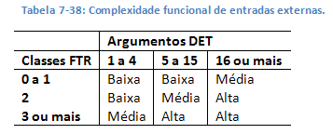
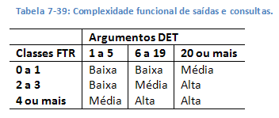

Slide 77
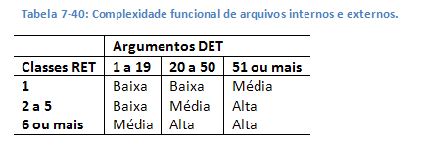

Slide 78
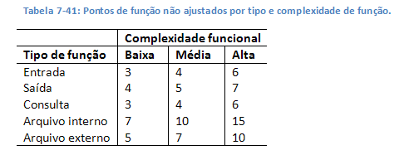
Pontos de função não ajustados (UPF)

Slide 79
Exemplo
Requisitos:
O sistema deve permitir o gerenciamento (CRUDL) de informações sobre livros e usuários. Dos livros inclui-se: título, ISBN, autor, número de páginas, editora e ano de publicação. Dos usuários inclui-se: nome, documento, endereço, telefone e email.
O sistema deve permitir o registro de empréstimos onde são informados o documento do usuário e o ISBN de cada um dos livros.
Quando um empréstimo for executado, o sistema deve armazenar as informações em uma tabela relacional usando chaves estrangeiras para identificar o usuário e os livros.
Após o registro de um empréstimo deve ser impresso um recibo com o nome do usuário, e título e data de devolução prevista para cada livro que deve ser calculada como a data atual somada ao prazo do livro.

Slide 80
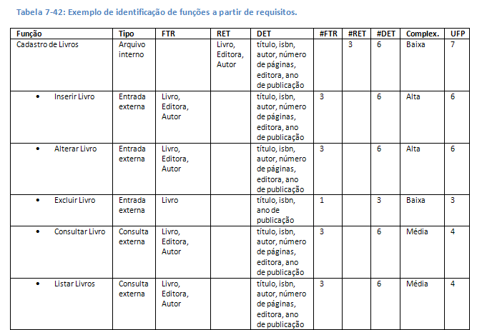

Slide 81
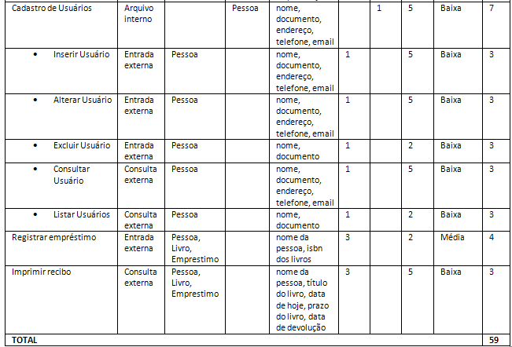

Slide 82
AFP – Pontos de Função Ajustados
O método de pontos de função não tem fatores de escala como COCOMO.
Então ele presume que o esforço será linear em relação à quantidade de funcionalidades implementadas.
Porém, o método possui um conjunto de fatores de ajuste técnico já que diferentes projetos e diferentes equipes poderão produzir funcionalidades em ritmos diferentes.

Slide 83
A técnica de pontos de função sugere 14 fatores de ajuste técnico, conhecidos como GSC (General Systems Characteristics).
Comunicação de dados.
Processamento de dados distribuído.
Performance.
Uso do sistema.
Taxa de transações.
Entrada de dados online.
Eficiência do usuário final.
Atualização online.
Processamento complexo.
Reusabilidade.
Facilidade de instalação.
Facilidade de operação.
Múltiplos locais.
Facilidade para mudança.

Slide 84
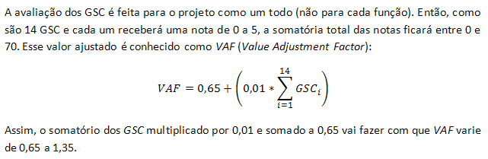
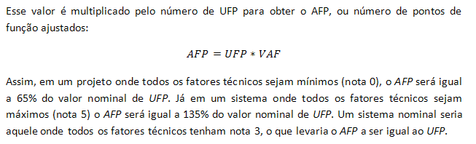

Slide 85
Esforço de um Projeto
Uma vez que o AFP do projeto tenha sido calculado, o esforço total será calculado multiplicando-se o AFP pelo índice de produtividade (IP) da equipe.
Esse índice deve ser calculado para o ambiente local, e pode variar muito em função do ambiente de trabalho, experiência da equipe e outros fatores.
Assim, o esforço total do projeto é calculado como:
E = AFP * IP

Slide 86
Custo do projeto
Custo = E * Custo_{hora}
www.fattocs.com.br/editais.asp
armazena editais brasileiros de contratação de software onde a medida de custo é o ponto de função.
No site, o preço por ponto de função varia de 100 a 1000 reais, a maioria ficando entre 400 e 600 reais, o que pode ser explicado pelo tipo de sistema que se está contratando.

Slide 87


Tempo linear
Pode-se usar a fórmula de COCOMO II ou:
Tempo mínimo (o esforço será maior que E):

Slide 88
Detalhamento dos fatores técnicos
Comunicação de dados.
Processamento de dados distribuído.
Performance.
Uso do sistema.
Taxa de transações.
Entrada de dados online.
Eficiência do usuário final.
Atualização online.
Processamento complexo.
Reusabilidade.
Facilidade de instalação.
Facilidade de operação.
Múltiplos locais.
Facilidade para mudança.

Slide 89
comunicação de dados
Avalia o grau em que necessidades especiais de comunicação afetam o sistema:
0: para aplicações que são somente processamento em batch ou que rodam isoladas em um PC.
1: para aplicações em batch mas com entrada de dados remota ou saída remota.
2: para aplicações em batch com entrada de dados remota e saída remota.
3: para aplicações que incluem coleta de dados online ou front-end de teleprocessamento para um sistema em batch ou sistema de consultas.
4: para aplicações que são mais do que um front-end, mas suportam um único tipo de protocolo de comunicação.
5: para aplicações que são mais do que um front-ent e suportam vários tipos de protocolos de comunicação.

Slide 90
processamento de dados distribuído
Avalia o grau em que dados distribuídos são usados pela aplicação:
0: para aplicações que não ajudam na transferência de dados ou funções de processamento entre os componentes do sistema.
1: para aplicações que preparam os dados para o processamento do usuário final em outro componente do sistema, tal como sistemas que geram dados para serem lidos em uma planilha ou arquivo de processador de texto.
2: para aplicações que preparam dados para transferência e então transferem e processam os dados em outro componente do sistema (não para processamento do usuário final).
3: para aplicações onde o processamento distribuído e transferência de dados ocorrem online e em uma direção apenas.
4: para aplicações onde o processamento distribuído e transferência de dados ocorrem online e nas duas direções.
5: para aplicações onde as funções são executadas dinamicamente no componente mais apropriado do sistema.

Slide 91
performance
Avalia o grau em que a eficiência do sistema precisa ser considerada em sua construção. Sistemas eficientes sempre são desejáveis, mas este fator avalia o quanto a eficiência é critica para o sistema, de forma que se invistam recursos de tempo e dinheiro para melhorar esse aspecto.
0: nenhum requisito de performance especial foi definido pelo cliente.
1: requisitos de performance foram estabelecidos e revisados, mas nenhuma ação especial precisa ser tomada.
2: tempo de resposta e taxa de transferência são críticos durante as horas de pico. Nenhum design especial para utilização de CPU é necessário. O prazo para a maioria dos processamentos é o dia seguinte.
3: o tempo de resposta e taxa de transferência são críticos durante o horário comercial. Nenhum design especial para utilização de CPU é necessário. Os requisitos de prazo de processamento com sistemas interfaceados são restritivos.
4: em adição, os requisitos de performance são suficientemente restritivos para que se necessite estabelecer tarefas de análise de performance durante a fase de design.
5: em adição, ferramentas de análise de performance devem ser usadas nas fases de design, desenvolvimento e/ou implementação para atender os requisitos de performance do cliente.

Slide 92
uso do sistema
Avalia o grau em que o sistema necessita ser projetado para compartilhar recursos de processamento:
0: nenhuma restrição operacional implícita ou explícita é incluída.
1: restrições operacionais existem mas são menos restritivas do que em uma aplicação típica. Nenhum esforço especial é necessário para satisfazer as restrições.
2: são incluídas algumas considerações sobre tempo e segurança.
3: requisitos específicos de processador para uma parte específica da aplicação são incluídos.
4: restrições sobre operações estabelecidas requerem que a aplicação tenha um processador dedicado ou prioridade de tempo no processador central.
5: em adição, existem restrições especiais na aplicação em relação aos componentes distribuídos do sistema.

Slide 93
taxa de transações
Avalia a quantidade de transações simultâneas esperada:
0: não são antecipados períodos de picos de transações.
1: períodos de picos de transações (por exemplo, mensalmente, semestralmente, anualmente) são antecipados.
2: picos de transação semanais são antecipados.
3: picos de transação diários são antecipados.
4: altas taxas de transação são estabelecidas pelo cliente nos requisitos da aplicação ou nos acordos de nível de serviço, as quais são suficientemente altas para necessitar de atividades de análise de performance na fase de design.
5: em adição, se requer o uso de ferramentas de análise de performance nas fases de design, desenvolvimento e/ou instalação.

Slide 94
entrada de dados online
Avalia a percentagem de informação que o sistema deve obter online, ou seja, dos usuários em tempo real:
0: todas as transações são processadas em modo batch.
1: 1% a 7% das transações são entradas de dados interativas.
2: 8% a 15% das transações são entradas de dados interativas.
3: 16% a 23% das transações são entradas de dados interativas.
4: 24% a 30% das transações são entradas de dados interativas.
5: mais de 30% das transações são entradas de dados interativas.

Slide 95
eficiência do usuário final
Avalia o grau em que a aplicação será projetada para melhorar a eficiência do usuário final.
0: nenhuma das opções abaixo.
1: de uma a três das opções abaixo.
2: de quatro a cinco das opções abaixo.
3: seis ou mais das opções abaixo, mas não há requisitos específicos relacionados a eficiência de usuário final.
4: seis ou mais das opções abaixo, e requisitos estabelecidos para a eficiência de usuário final são suficientemente fortes para requerer a inclusão de atividades de design para fatores humanos (por exemplo minimizar a quantidade de clicks e movimentos de mouse, maximização de defaults e uso de templates).
5: seis ou mais das opções abaixo, e os requisitos estabelecidos para a eficiência de usuário são suficientemente fortes para requerer o uso de ferramentas e processos especiais para demonstrar que os objetivos foram atingidos.
Ajuda navegacional (por exemplo, teclas de função, menus gerados dinamicamente, etc.).
Menus.
Ajuda e documentação online.
Movimentação de cursor automatizada.
Scrolling.
Impressão remota (a partir de transações online).
Teclas de função pré-definidas.
Tarefas em batch submetidas a partir de transações online.
Seleção por cursor na tela de dados.
Alto uso de cores e destaque visual em tela.
Copias impressas de documentação de usuário de transações online.
Interface por mouse.
Janelas pop-up.
Minimização do número de janelas para realizar objetivos de negócio.
Suporte bilíngue (conta como quatro itens).
Suporte multilíngue (conta como seis itens).

Slide 96
atualização online
Avalia o percentual de arquivos internos que podem ser atualizados de forma online:
0: nenhuma atualização online.
1: é incluída a atualização online para um a três arquivos. O volume de atualização é baixo e a recuperação é simples.
2: a atualização online de quatro ou mais arquivos é incluída. O volume de atualização é baixo e a recuperação é simples.
3: a atualização online dos principais arquivos lógicos internos é incluída.
4: em adição, proteção contra a perda de dados é essencial, e o sistema deve ser especialmente projetado contra perda de dados.
5: em adição, altos volumes de atualização trazem considerações de custo para o processo de recuperação. Procedimentos de recuperação altamente automatizados com intervenção mínima do operador são incluídos.

Slide 97
processamento complexo
Avalia o grau em que a aplicação utiliza processamento lógico ou matemático complexo.
0: nenhuma das opções abaixo.
1: qualquer uma das opções abaixo.
2: quaisquer duas das opções abaixo.
3: quaisquer três das opções abaixo.
4: quaisquer quatro das opções baixo.
5: todas as cinco opções abaixo.
Controle cuidadoso (por exemplo, processamento especial de auditoria) e/ou processamento seguro específico da aplicação.
Processamento lógico extensivo.
Processamento matemático extensivo.
Muito processamento de exceções resultante de transações incompletas que precisam ser processadas novamente, como, por exemplo, transações de caixa-automático incompletas causadas por interrupção de teleprocessamento, valores de dados que faltam ou edições que falharam.
Processamento complexo para gerenciar múltiplas possibilidades de entrada e saída, como, por exemplo, multimídia ou independência de dispositivos.

Slide 98
reusabilidade
Avalia em que grau a aplicação é projetada para ser reusável:
0: não há nenhuma preocupação para produzir código reusável.
1: código reusável é gerado para uso dentro da própria aplicação.
2: menos de 10% da aplicação deve considerar mais do que simplesmente as necessidades do usuário.
3: 10% ou mais da aplicação deve considerar mais do que as necessidades do usuário.
4: a aplicação deve ser especificamente empacotada e/ou documentada para facilitar o reuso, e a aplicação deve ser personalizável pelo usuário em nível de código fonte.
5: a aplicação deve ser especificamente empacotada e/ou documentada para facilitar o reuso, e a aplicação deve ser personalizável por meio de manutenção de usuário baseada em parâmetros.

Slide 99
facilidade de instalação
Avalia em que grau haverá preocupação em tornar fácil a instalação do sistema e a conversão dos dados.
0: nenhuma consideração especial foi estabelecida pelo usuário, e nenhum setup especial é necessário para a instalação.
1: nenhuma consideração especial foi estabelecida pelo usuário, mas um setup especial é requerido para instalação.
2: requisitos de conversão e instalação foram estabelecidos pelo usuário, e guias de conversão e instalação devem ser fornecidas e testadas. O impacto da conversão no projeto não é considerado importante.
3: requisitos de conversão e instalação de foram estabelecidos pelo usuário, e guias de conversão e instalação devem ser fornecidas e testadas. O impacto da conversão no projeto é considerado importante.
4: em adição à nota 2 acima, ferramentas de conversão e instalação automática devem ser fornecidas e testadas.
5: em adição à nota 3 acima, ferramentas de conversão e instalação automática devem ser fornecidas e testadas.

Slide 100
facilidade de operação
Avalia em que grau a aplicação:
0: nenhuma consideração operacional especial além dos procedimentos normais de backup foram estabelecidos pelo usuário.
1-4: um, alguns ou todos os itens abaixo se aplicam ao sistema (Deve-se selecionar todos os que se aplicam. Cada item vale um ponto, exceto se for dito o contrário):
Processos efetivos de inicialização, backup e recuperação devem ser fornecidos, mas a intervenção do operador é necessária.
Processos efetivos de inicialização, backup e recuperação devem ser fornecidos, e nenhuma intervenção do operador é necessária (conta como dois itens).
A aplicação deve minimizar a necessidade de armazenamento em fitas (ou qualquer outro meio de armazenamento offline).
A aplicação deve minimizar a necessidade de manuseio de papel.
5: a aplicação é projetada para operar de forma não supervisionada. Não supervisionada significa que não é necessária nenhuma intervenção do operador do sistema a não ser, talvez, na sua primeira inicialização ou desligamento final. Uma das características da aplicação é a recuperação automática de erros.

Slide 101
múltiplos locais
Avalia o grau em que a aplicação é projetada para funcionar de forma distribuída.
0: requisitos do usuário não exigem a consideração de necessidade de mais do que um usuário ou instalação.
1: a necessidade de múltiplos locais deve ser considerada no projeto, e a aplicação deve ser projetada para operar apenas em ambientes idênticos de hardware e software.
2: a necessidade de múltiplos locais deve ser considerada no projeto, e aplicação deve ser projetada para operar apenas em ambientes de hardware e software similares.
3: a necessidade de múltiplos locais deve ser considerada no projeto e aplicação é projetada para operar em ambientes de hardware e software diferentes.
4: o plano de documentação e suporte deve ser fornecido e testado para suportar a aplicação em múltiplos locais, e a aplicação é como descrita nas notas um ou dois.
5: o plano de documentação e suporte deve ser fornecido e testado para suportar a aplicação em múltiplos locais, e a aplicação é como descrita na nota três.

Slide 102
facilidade para mudança
Avalia o grau em que a aplicação é projetada para facilitar mudanças lógicas e estruturais.
0: nenhum item abaixo.
1: um item.
2: dois itens.
3: três itens.
4: quatro itens.
5: cinco itens ou mais.
Facilidades de consulta e relatório flexíveis devem ser fornecidas para tratar consultas simples, por exemplo, operadores lógicos binários aplicados apenas a um arquivo lógico interno (conta como um item).
Facilidades de consulta e relatório flexíveis devem ser fornecidas para tratar consultas de complexidade média, por exemplo, operadores lógicos binários aplicados a mais do que um arquivo lógico interno (conta como dois itens).
Facilidades de consulta e relatório flexíveis devem ser fornecidas para tratar consultas de complexidade alta, por exemplo, combinações de operadores lógicos binários em um ou mais arquivos lógicos internos (conta como três itens).
Dados de controle de negócio são mantidos em tabelas que são gerenciadas pelo usuário e com processos interativos online, mas as mudanças só têm efeito no dia seguinte (contra como um item).
Dados de controle de negócio são mantidos em tabelas que são gerenciadas pelo usuário e com processos interativos online, e as mudanças têm feito imediatamente (conta como dois itens).

Slide 103
Pontos de Caso de Uso
A técnica de Pontos de Caso de Uso surgiu em 1993 a partir da Tese de Gustav Karner (1993).
O método é baseado em Análise de Pontos de Função, especificamente MK II, que é um modelo relativamente mais simples que o do IFPUG.
O método se baseia na análise da quantidade e complexidade dos atores e casos de uso, o que gera os UUCP, ou pontos de caso de uso não ajustados. Depois, a aplicação e fatores técnicos e ambientais leva aos UCP, ou pontos de caso de uso (ajustados).

Slide 104
UAW - Complexidade de Atores
O valor de UAW (Unajusted Actor Weight) é a soma dos pontos atribuídos a todos os atores relacionados no sistema:
Atores humanos que interagem com o sistema através de interface gráfica são considerados complexos e recebem 3 pontos de caso de uso.
Sistemas que interagem por um protocolo como TCP/IP e atores humanos que interagem com o sistema apenas por linha de comando são considerados de média complexidade, e recebem 2 pontos de caso de uso.
Sistemas que são acessados por interfaces de programação (API) são considerados de baixa complexidade, e recebem 1 ponto de caso de uso.

Slide 105
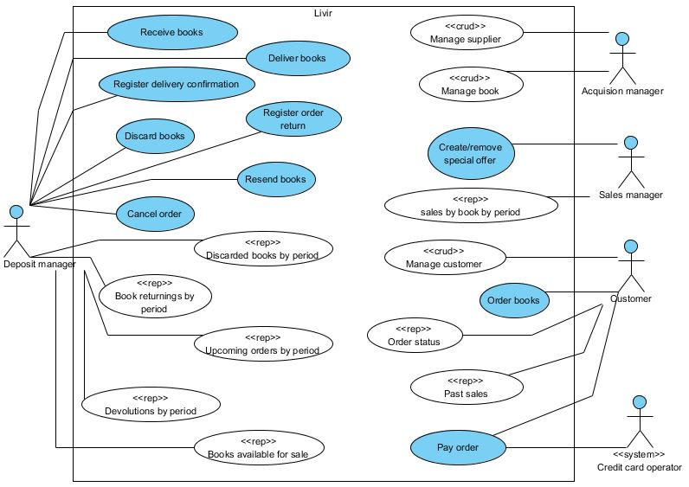
Example
UAW=14
3
3
3
3
2

Slide 106
UUCW – Complexidade dos Casos de Uso
O valor de UUCW (Unajusted Use Case Weight) é dado pela soma dos valores atribuídos a cada um dos casos de uso da aplicação.
Na proposta original de Karner, a complexidade de um caso de uso era definida em função do número estimado de transações (movimentos de informação para dentro ou para fora do sistema), incluindo as sequências alternativas do caso de uso:
Casos de uso simples devem possuir no máximo 3 transações, e recebem 5 pontos de caso de uso.
Casos de uso médios devem possuir de 4 a 7 transações, e recebem 10 pontos de caso de uso.
Casos de uso complexos devem possuir mais de 7 transações, e recebem 15 pontos de caso de uso.

Slide 107
Uma forma alternativa de estimar a complexidade de um caso de uso é em função da quantidade de classes necessária para implementar as funções do caso de uso:
Casos de uso simples devem ser implementados com 5 classes ou menos.
Casos de uso médios devem ser implementados com 6 a 10 classes.
Casos de uso complexos devem ser implementados com mais de 10 classes.

Slide 108
Outra forma ainda de estimar a complexidade de um caso de uso é pela análise de seu risco. Assim:
Casos de uso como relatórios, têm apenas uma ou duas transações e baixo risco, pois não alteram dados, e podem ser considerados casos de uso simples.
Casos de uso padronizados, como CRUD, têm um número conhecido e limitado de transações, têm médio risco (pois embora a lógica de funcionamento seja conhecida, regras de negócio obscuras podem existir), e podem ser considerados como casos de uso médios.
Casos de uso não padronizados têm um número desconhecido de transações e alto risco, pois além das regras de negócio serem desconhecidas, ainda deve-se descobrir qual é o fluxo principal e quais as sequências alternativas. Assim, esse tipo de caso de uso deverá ser considerado como complexo.

Slide 109
Example
UUCW=220
15
10
15
15
10
15
15
15
15
5
15
5
10
5
15
5
5
5
5
5
15

Slide 110
UUCP – Pontos de Caso de Uso não Ajustados
O valor de pontos de caso de uso não ajustados, ou UUCP, é calculado simplesmente como:
UUCP = UAW + UUCW

Slide 111
Example
UUCP=220+14=234
15
10
3
15
15
10
15
15
15
3
15
5
3
15
5
10
3
5
15
5
5
5
5
2
5
15

Slide 112
TCF - Fatores Técnicos
Pontos de caso de uso fazem o ajuste dos pontos em função de dois critérios: fatores técnicos (que pertencem ao projeto) e fatores ambientais (que pertencem à equipe).
Cada fator recebe uma nota de 0 a 5, onde 0 indica nenhuma influência do projeto, 3 é a influência nominal e 5 máxima influência no projeto.

Slide 113
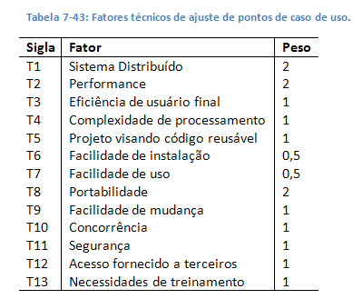

Slide 114
EF – Fatores Ambientais
Um aspecto que distingue a técnica de pontos de caso de uso de pontos de função e CII é que ela tem um fator de ajuste específico para as características da equipe de desenvolvimento.
Assim, pode-se tomar o mesmo projeto, com os mesmos fatores técnicos, e ele poderá ter pontos de caso de uso ajustados diferentes para equipes diferentes.

Slide 115
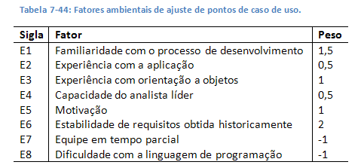

Slide 116
UCP – Pontos de Caso de Uso Ajustados

Slide 117
Esforço

Slide 118
Pontos de História (PH)
É a estimativa de esforço preferida (embora não exclusiva) de métodos ágeis como Scrum e XP.
Um ponto de história, não é uma medida de complexidade funcional como pontos de função ou pontos de caso de uso, mas uma medida de esforço relativa à equipe de desenvolvimento.

Slide 119
Segundo Kniberg (2007) uma estimativa baseada em pontos de histórias deve ser feita pela equipe.
Inicialmente pergunta-se à equipe quanto tempo tantas pessoas que se dedicassem unicamente a uma história de usuário levariam para terminá-la, gerando uma versão executável funcional.
Se a resposta for, por exemplo, “3 pessoas levariam 4 dias”, então atribua à história 3x4 = 12 pontos de história.

Slide 120
Assim, um ponto de história pode ser definido como o esforço de desenvolvimento de uma pessoa durante um dia ideal de trabalho, lembrando que o dia ideal de trabalho consiste em uma pessoa dedicada durante 6 a 8 horas a um projeto, sem interrupções nem atividades paralelas.

Slide 121
Atribuição de Pontos de História
Nos métodos ágeis, a importância da estimativa normalmente está na comparação entre histórias, ou seja, mais importante do que saber quantos dias uma história efetivamente levaria para ser implementada é saber que uma história levaria duas vezes mais tempo do que outra para ser implementada.

Slide 122
Fibonacci
Os pontos de história são atribuídos normalmente não como valores da série dos números naturais, mas como valores da série aproximada de números de Fibonacci.
Um número de Fibonacci é definido como a soma dos dois números de Fibonacci anteriores na série (com exceção dos dois primeiros, que por definição são 1 e 1).
Assim, o início da série de Fibonacci é constituído pelos números: 1, 1, 2, 3, 5, 8, 13, 21, 34, 55, 89, 144, etc.
Porém, pode ser estranho mensurar pontos de história em 89 ou 34 pontos.
Então na prática acaba-se fazendo uma aproximação desses valores para uma série como: 0.5, 1, 2, 3, 5, 8, 15, 25, 40, 60, 100, etc.
A ideia é que os pontos de história apresentem uma ordem de grandeza natural para o esforço e não uma medida exata.

Slide 123
Camiseta
Outra opção para estimar pontos de história é usar o sistema “camiseta”, com valores “pequeno”, “médio” e “grande”.

Slide 124
O procedimento de atribuição de pontos funciona assim:
Toma-se da lista de histórias de usuário previamente preparada aquelas consideradas mais simples, e atribui-se a elas 1 ou 2 pontos.
Depois, sequencialmente, vai-se pegando outras mais complexas, inicialmente de 3, depois de 5 pontos e assim por diante.
Segundo Toledo (2009), o motivo é que, para o ser humano é muito mais fácil fazer medidas relativas do que absolutas.
É difícil uma pessoa estimar o peso de um cavalo, sem ter uma balança ou conhecimento prévio do valor.
Mas uma pessoa consegue estimar facilmente que um cavalo pesa menos do que um elefante e mais do que um cachorro.

Slide 125
Felix (2009) comenta que a atribuição de pontos de história usualmente segue critérios subjetivos de complexidade, esforço e risco, sendo caracterizada por frases como, por exemplo:
Complexidade: “Essa regra de negócio tem muitos cenários possíveis”.
Esforço: “Essa alteração é simples, mas precisa ser realizada em muitas telas”.
Risco: “Precisamos utilizar o framework X, mas ninguém na equipe tem experiência”.

Slide 126
Medição de Velocidade
Pontos de histórias são usados por equipes ágeis para medir sua velocidade de projeto.
Pode-se fazer um gráfico e deixar a vista de todos onde a cada ciclo são medidos os pontos de história efetivamente desenvolvidos.
Se esta velocidade começar a cair, a equipe deve verificar o motivo.
Vários motivos podem ser listados:
desmotivação,
erros de estimação,
erros de priorização (a equipe começou a tratar histórias de usuário mais simples e deixou as mais complexas e arriscadas para depois), etc.

Slide 127
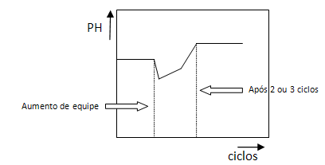
Exemplo de gráfico de velocidade de projeto onde após a aquisição de novos membros para a equipe há uma redução na velocidade em PH que é compensada após 3 ciclos, quando então os novos membros da equipe passam a ser efetivamente produtivos.

Slide 128
Normalmente um gráfico de velocidade é relativamente estável, embora os valores possam variar de um ciclo para outro, sua derivada se mantém constante.
Se houver medidas de melhoria de produtividade pode-se esperar aumentos na velocidade, ou seja, uma derivada positiva.
Então, a principal utilidade do gráfico de velocidade consiste em ajudar a diagnosticar possíveis problemas de ambiente, caso a derivada se torne negativa.

